Slide 1
스크립트 언어 텀 프로젝트 (최종 발표)
게임공학과
2017180012
박주용

Slide 2
발표 순서
프로그램 소개
개발 일정
구현 기능
레이아웃
프로그램 시연

Slide 3

프로그램 소개
-한국 관광 정보 검색 프로그램-

Slide 4
개발일정
주차 | 계획 | 세부계획 | 시행
1주 | 파이썬 모듈, Open API 조사, 주제선정 | 국가 공공데이터 포털 활용 사례 조사, 데이터 인증 키 받기
2주 | 기획발표5/7 or 8, 상세 기능,구현 방법 기획 | PPT 발표
3주 | Open API 연동, xml 데이터 파싱(Beautiful soup), XML 활용 데이터 및 주제 변경 | 활용 방법 조사, 연구 및 실행
4주 | Pyqt5, designer 활용, 여러 가지 기능 구상 및 구현 시작, | Pyqt5 디자이너를 활용한 디자인, xml데이터와 pyqt5 UI와의 연동, 로그인 인증 기능 구현, 활동 로그 기능 구현, closeEvent 추가, 로고 제작
5주 | 중간 시연 발표5/29, 아이디어 기획 및 기능 추가, UI 디자인 변경, 로고 변경 | PPT 발표 및 시연 발표, 지역과 장소 검색 기능 구현, comboBox와 plainTextEdit과의 이벤트 처리, comboBox1과 comboBox2의 이벤트 처리, 로고 제작
6주 | UI 디자인 변경 및 디자인 세부 조정, 이미지 미리보기 기능 추가, 홈페이지 접속 기능 추가, 이메일 전송 기능 추가, 메모장 초기화 기능 추가,최종 점검 | 기존의 웹 브라우저 창을 없애고 버튼 형식으로 변경, 이미지 라벨과 이미지URL 연동, 홈페이지 웹 구현, G-mail을 통한 이메일 전송 기능 구현과 메모장과의 연동, 로고 추가
7주 | 최종 시연 발표6/11, 최종 보고서 작성 및 보고서, 코드 제출 | PPT 발표 및 시연 발표
8주

Slide 5
구현 기능
로그인 인증 기능
활동 로그 기록 기능
지역 및 관광 장소 검색 기능
이미지 미리보기 기능
홈페이지 접속 기능
메모 내용 이메일 전송 기능
메모장 초기화 기능
Pyqt5 designer를 통한 GUI 구현

Slide 6
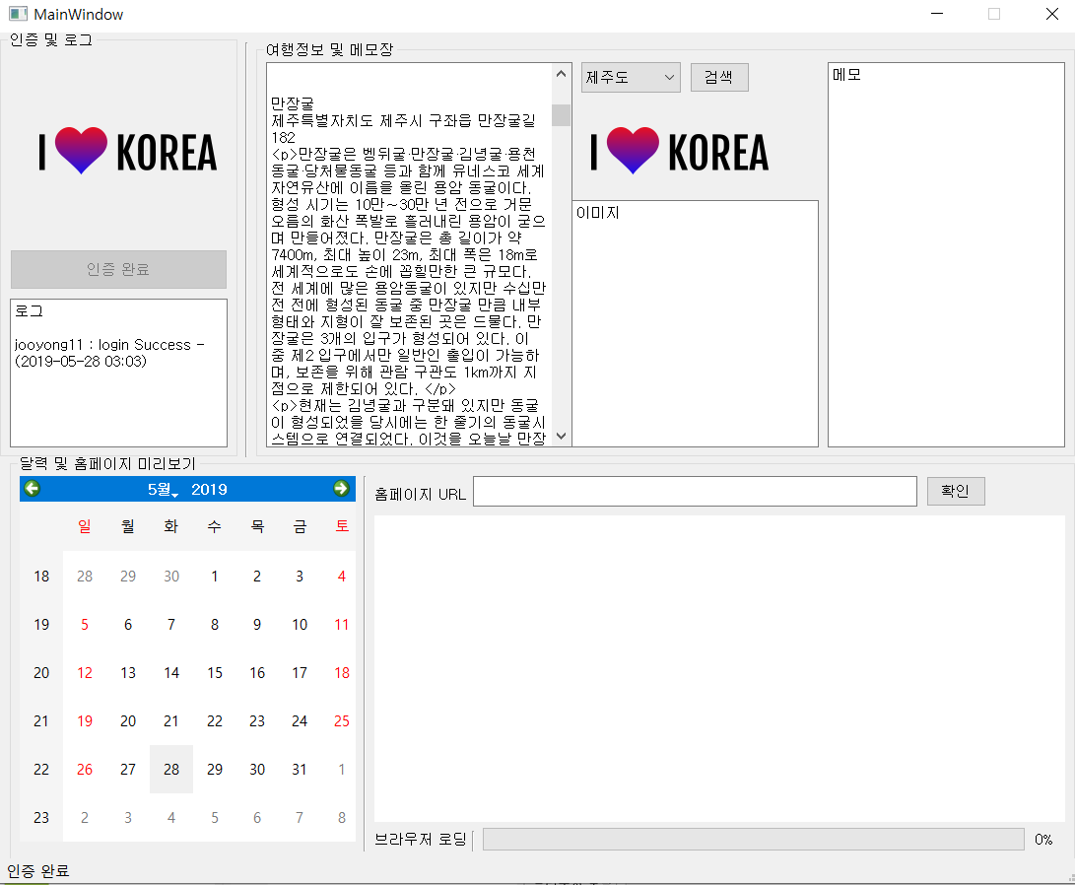
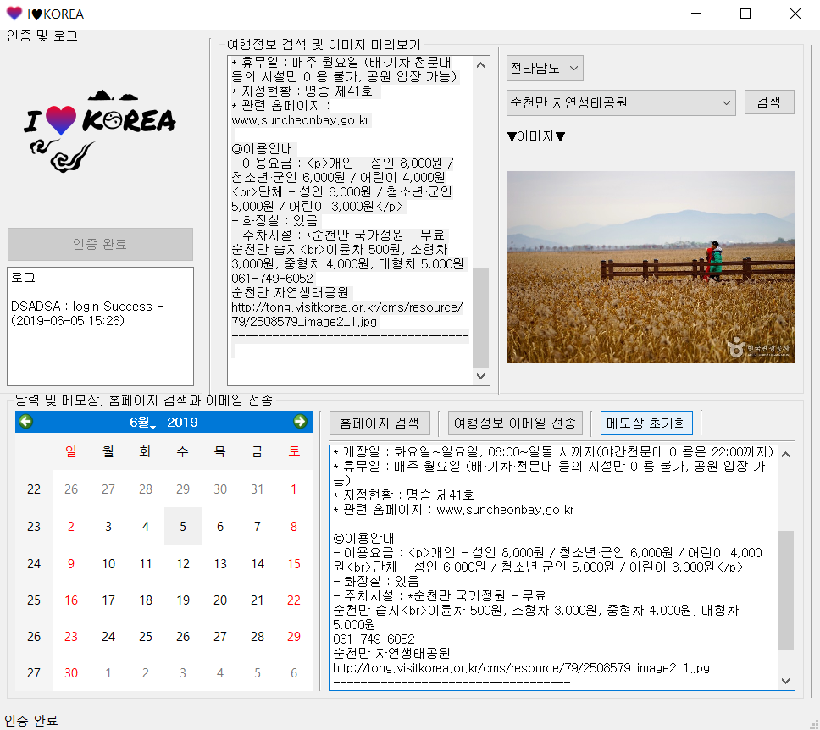
중간 발표 전
레이아웃
중간 발표 후

